Slide 1
ОКАЗАНИЕ ПЕРВОЙ ПОМОЩИ ПРИ НАРУЖНЫХ КРОВОТЕЧЕНИЯХ И ТРАВМАХ

Slide 2
Содержание
1
Определение кровотечения и признаки кровопотери
2
Цель и порядок обзорного осмотра
3
Обзорный и подробный осмотр: различия
4
Когда обзорный осмотр критически важен

Slide 3

ПОНЯТИЕ «КРОВОТЕЧЕНИЕ»
Оказание первой помощи при наружных кровотечениях и травмах
Основные признаки острой кровопотери:
Под кровотечением понимают ситуацию, когда кровь по разным причинам покидает сосудистое русло, что приводит к острой кровопотере.
☐ резкая общая слабость;
☐ чувство жажды;
☐ головокружение;
☐ мелькание «мушек» перед глазами;
☐ обморок, чаще при попытке встать;
☐ бледная, влажная и холодная кожа;
☐ учащённое сердцебиение;
☐ частое дыхание.

Slide 4
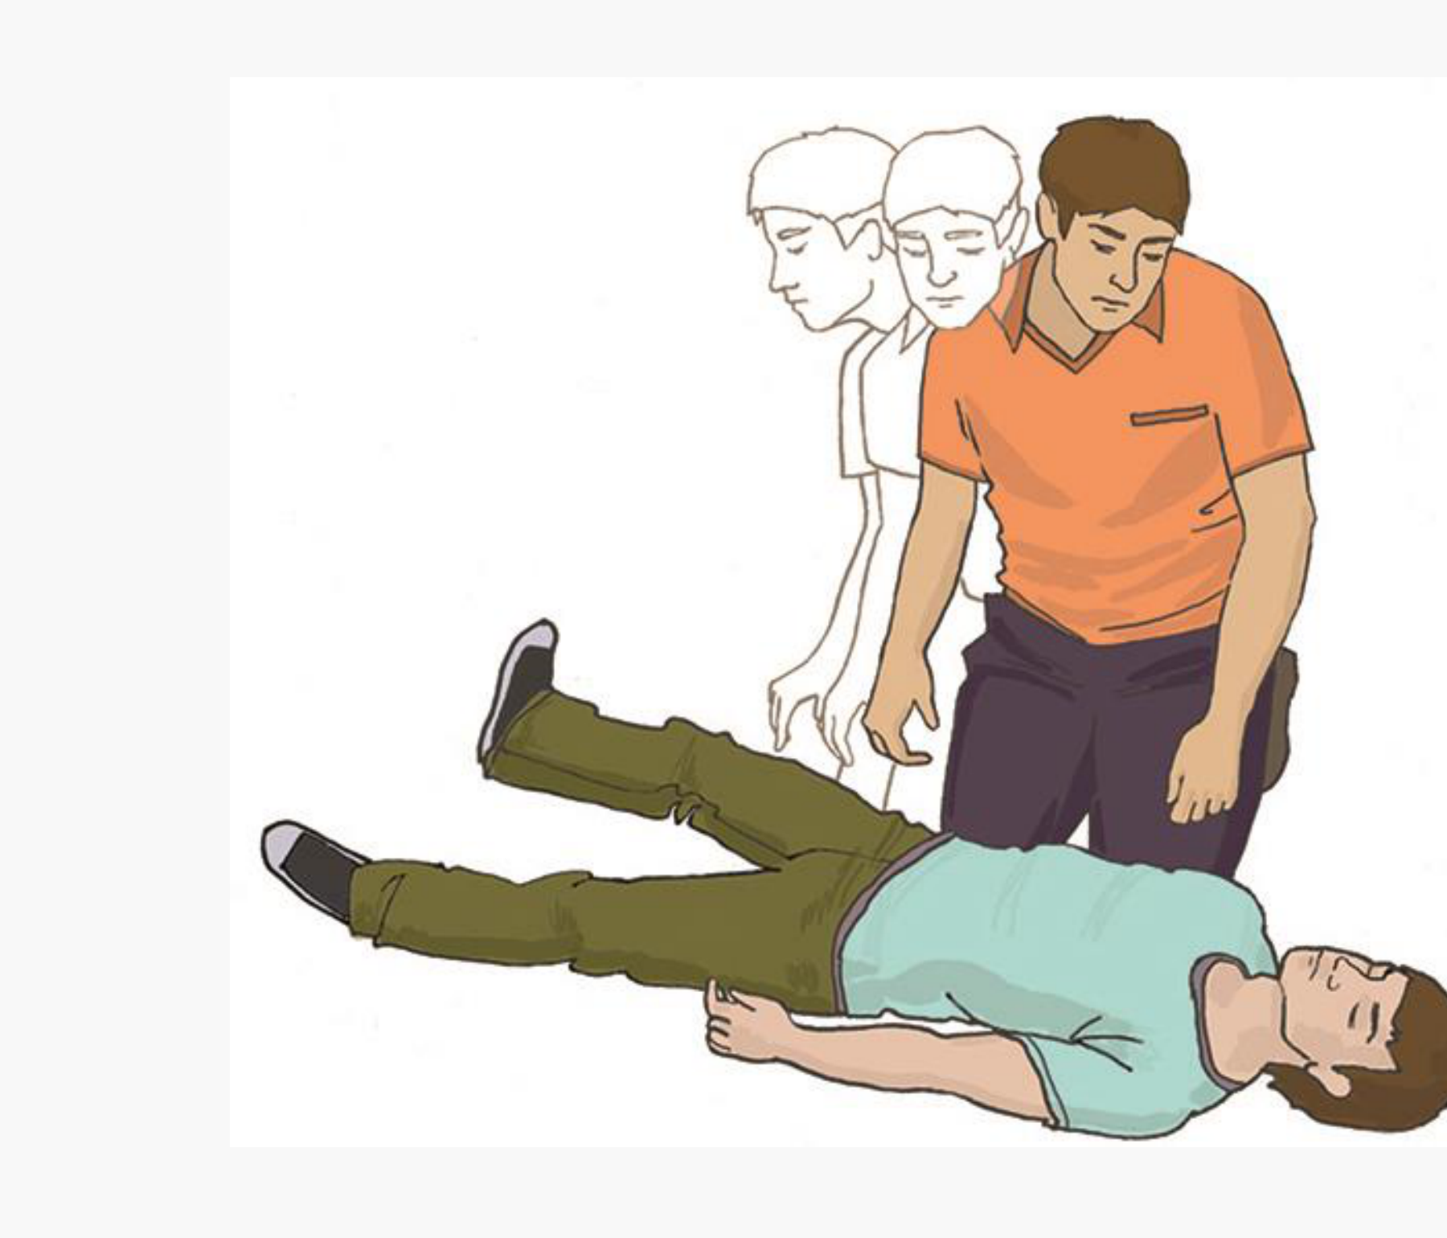
ОБЗОРНЫЙ ОСМОТР ПОСТРАДАВШЕГО
Оказание первой помощи при наружных кровотечениях и травмах
Обзорный осмотр производится очень быстро, в течение 1-2 секунд, с головы до ног

Slide 5
Что такое обзорный осмотр и зачем он нужен
• Быстрая визуальная оценка пострадавшего с головы до ног
• Цель — выявить продолжающееся наружное кровотечение
• Выполняется сразу после оценки обстановки и безопасности
• При кровотечении — немедленно начать временную остановку
• По Приказу Минздрава № 220н — до подробного осмотра
Приоритет: сначала угрожающее жизни кровотечение

Slide 6
Обзорный и подробный осмотр — различия
Обзорный осмотр
Подробный осмотр
• Цель: найти наружное кровотечение
• Время: около 1–2 секунд
• Объём: быстрый взгляд с головы до ног
• Когда: сразу после оценки обстановки
• Цель: выявить травмы и другие угрозы
• Время: несколько минут
• Объём: голова → шея → грудь → … → руки
• Когда: после остановки кровотечения

Slide 7
Когда обзорный осмотр критически важен
• ДТП — раны под одеждой, кровотечение из конечностей
• Падение с высоты — множественные повреждения
• Производственные травмы — риск артериального кровотечения
• ЧС с несколькими пострадавшими — быстрая сортировка

Slide 8
Главное запомнить
Кровотечение — выход крови из сосудов с риском кровопотери
Обзорный осмотр — быстрый поиск кровотечения (1–2 с)
Сначала останавливаем кровь, затем подробный осмотр
Особенно важен при ДТП и падении с высоты
Время — критический фактор!

Slide 9
БЛАГОДАРИМ ЗА ВНИМАНИЕ

